Slide 1
AKUNTANSI KOPERASI a
JUNAIDI, SE., MSA
FAKULTAS EKONOMI
UNIVERSITAS ISLAM MALANG
2016

Slide 2
AKUNTANSI KOPERASI
6
KAS

Slide 3
Pengertian
Kas merupakan alat pertukaran yang dimiliki koperasi dan siap digunakan dalam transaksi koperasi setiap saat diinginkan.
Dalam neraca, kas merupakan aktiva yang paling lancar (paling sering berubah).
Hampir setiap transaksi dengan pihak luar koperasi pasti akan mempengaruhi kas.

Slide 4
Pengertian
Kas menurut pengertian akuntansi adalah alat pertukaran yang dapat diterima untuk pelunasan utang, artinya dapat diterima sebagai setoran ke bank dalam jumlah sebesar nilai nominalnya.
  Contohnya: uang kertas, uang logam, cek kontan belum disetorkan, simpanan giro atau bilyet, traveller’s checks, dan bank draft.
Giro mundur yang diterima dari pihak lain dan menjadi milik koperasi tidak dapat dimasukkan ke dalam kelompok kas,
  Alasannya, karena tidak dapat langsung dipergunakan dan harus menunggu hingga tanggal jatuh tempo untuk mencairkannya.
Kas kecil yang ada di cabang-cabang termasuk bagian dari kas koperasi.

Slide 5
Kas Kecil (Petty Cash)
Koperasi biasanya menyimpan kas di bank karena lebih aman dan mempermudah pengendalian atas arus keluar masuknya harta koperasi.
Namun, koperasi juga memiliki kas yang disimpan oleh kasir koperasi atau bagian keuangan yang biasanya disebut sebagai Kas Kecil.
  Kas kecil adalah uang tunai yang disediakan koperasi untuk membayar pengeluaran-pengeluaran yang jumlahnya relatif kecil dan tidak ekonomis jika dibayar dengan cek atau giro.
  Contoh pembayaran kecil dan rutin dalam operasi sehari-harinya yakni ongkos transportasi, ongkos parkir, tambal ban, listrik PLN, air PDAM, dan sebagainya.

Slide 6
Kas Kecil (Petty Cash)
Terdapat dua metode pencatatan kas kecil.
  Metode Imprest
  Dalam metode pengisian dan pengendalian kas kecil ini, jumlah kas kecil selalu tetap dari waktu ke waktu, karena pengisian kembali kas kecil akan selalu sama dengan jumlah yang telah dikeluarkan.
  Penggunaan kas kecil dalam metode ini tidak memerlukan pencatatan (jurnal) untuk setiap transaksi yang terjadi.
  Bukti-bukti transaksi dikumpulkan, kemudian (pada saat pengisian kembali) kas kecil diisi kembali berdasarkan jumlah dari keseluruhan bukti transaksi tersebut.

Slide 7
Kas Kecil (Petty Cash)
  Metode Fluktuasi
  Dalam metode pencatatan dan pengendalian kas kecil ini, jumlah kas kecil akan selalu berubah karena pengisian kembali kas kecil tidak selalu sama dari waktu ke waktu.
  Setiap pengeluaran yang mempergunakan kas kecil harus selalu dicatat (dijurnal) berdasarkan bukti transaksi yang ada, satu per satu.

Slide 8
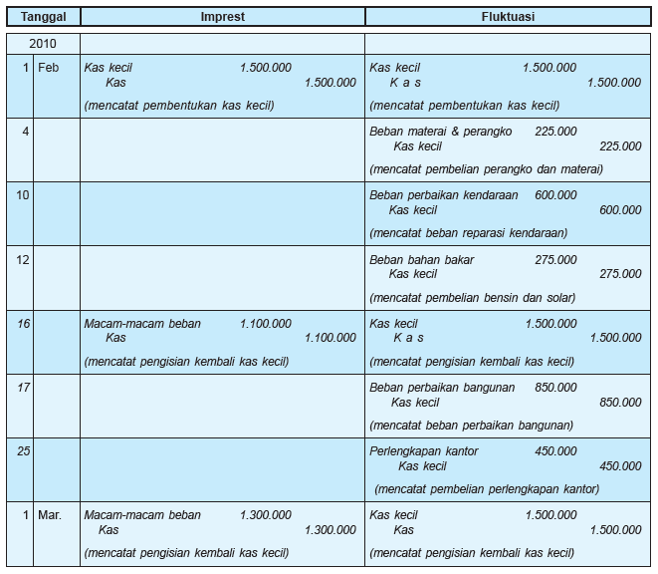

Slide 9
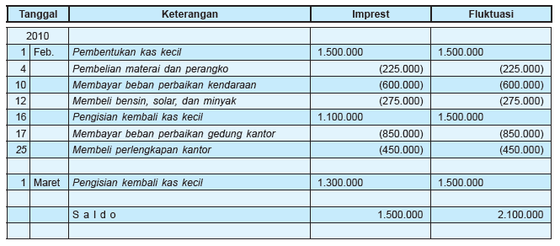

Slide 10
Rekonsiliasi Bank
Dengan menyimpan dana di bank, setiap bulan pihak bank pasti akan melaporkan arus keluar masuknya dana selama satu bulan itu dan saldo akhir (dalam bentuk rekening koran).
Akan tetapi, sering kali terjadi selisih antara saldo kas menurut catatan akuntan koperasi (di buku besar koperasi) dan menurut rekening koran bank, yang harus dicari penyebabnya supaya saldonya sama.
  Koperasi harus selalu mencatat dan mengetahui arus keluar masuknya dana yang disimpan di bank.
Rekonsiliasi Bank adalah daftar yang berisi penyebab perbedaan antara saldo kas menurut catatan koperasi dan menurut catatan bank.

Slide 11
Rekonsiliasi Bank
Terdapat beberapa penyebab perbedaan, yaitu:
  Setoran dalam Perjalanan (Cash in Transit), yaitu uang yang telah diterima koperasi tetapi karena berbagai hal belum dapat dikirimkan dan belum diakui sebagai setoran oleh bank.
  Jadi, koperasi sudah terlanjur mencatatnya sebagai penerimaan kas, tetapi belum dicatat/diakui oleh bank.
  Cek yang Beredar (Outstanding Check), yaitu cek yang telah dikeluarkan koperasi untuk membayar sesuatu tetapi sampai pada tanggal neraca belum dicairkan oleh pemegangnya.
  Artinya, koperasi telah terlanjur mengakuinya sebagai pengeluaran kas, tetapi belum dicatat dan diakui oleh bank sebagai pengeluaran kas.

Slide 12
Rekonsiliasi Bank
  Cek Kosong (Blank Check), yaitu cek yang telah diterima koperasi dan terlanjur diakui sebagai penerimaan koperasi tetapi pada saat dicairkan ternyata dananya tidak ada atau kurang.
  Pada saat cek itu diterima, koperasi terlanjur mengakuinya sebagai penerimaan kas.
  Setelah memperoleh kepastian bahwa cek tersebut tidak ada dananya harus dikurangkan dari kas koperasi.
  Penagihan Oleh Bank yang Belum Diketahui oleh Koperasi.
  Bank biasanya menyediakan jasa penagihan untuk nasabahnya.
  Jika suatu bank melakukan penagihan untuk nasabahnya dan berhasil, biasanya nasabah baru mengetahuinya setelah menerima rekening koran.

Slide 13
Rekonsiliasi Bank
  Jasa Giro, yaitu bunga yang diberikan kepada nasabah bank atas simpanan uangnya di dalam suatu bank.
  Koperasi baru mengetahuinya setelah menerima rekening koran.
  Beban Bunga dan Administrasi, yaitu beban bunga dan administrasi yang dikenakan karena menggunakan fasilitas perbankan tertentu.
  Koperasi baru mengetahuinya setelah menerima rekening koran.
  Kesalahan-kesalahan adalah berbagai kesalahan yang dibuat oleh kedua belah pihak yang mungkin terjadi, baik kesalahan yang dibuat oleh karyawan koperasi maupun oleh karyawan bank.

Slide 14
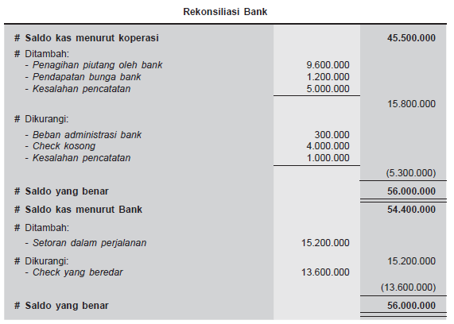

Slide 15
Laporan Arus Kas
Laporan arus kas adalah suatu laporan tentang arus penerimaan dan pengeluaran kas koperasi selama suatu periode tertentu, beserta penjelasan tentang sumber-sumber penerimaan dan pengeluaran kas tersebut.
Pada dasarnya, tujuan dibuatnya laporan arus kas adalah untuk memberikan informasi yang relevan tentang aliran penerimaan dan pengeluaran kas koperasi pada suatu periode tertentu.

Slide 16
Format Laporan Arus Kas
Aktivitas Operasi, berkaitan dengan upaya koperasi untuk menghasilkan produk dan untuk menjual produk tersebut.
  Penjualan produk koperasi, yaitu penjualan tunai atas semua produk yang menjadi sumber penghasilan koperasi.
  Penerimaan piutang, yaitu penerimaan yang berasal dari penjualan kredit yang dilakukan koperasi.
  Pendapatan dari sumber di luar usaha utama, yaitu pendapatan di luar penjualan produk utama koperasi.
  Pembelian bahan baku/barang dagangan, yaitu aktivitas pembelian bahan utama dari suatu produk yang dihasilkan koperasi produksi, sedangkan pembelian barang dagangan ditujukan untuk dijual lagi.

Slide 17
Format Laporan Arus Kas
  Pembayaran beban tenaga kerja, yaitu semua pembayaran upah tenaga kerja yang terlibat secara langsung dalam proses produksi.
  Pembayaran beban overhead, yaitu pembayaran semua beban produksi selain beban tenaga kerja dan beban bahan baku (bagi koperasi produksi).
  Pembayaran beban pemasaran, yaitu pembayaran semua aktivitas distribusi produk koperasi, sejak dari gudang koperasi sampai ke tangan konsumen.
  Pembayaran beban administrasi & umum, yaitu pembayaran semua aktivitas operasi kantor dan umum.

Slide 18
Format Laporan Arus Kas
Aktivitas Investasi adalah berbagai aktivitas yang terkait dengan pembelian dan penjualan harta koperasi yang dapat menjadi sumber pendapatan.
  Mencakup pembelian dan penjualan gedung, tanah, mesin, kendaraan, pembelian obligasi/saham perusahaan, dan sebagainya.

Slide 19
Format Laporan Arus Kas
Aktivitas Pembiayaan berkaitan dengan upaya untuk mendukung operasi koperasi, seperti menyediakan kebutuhan dana dari berbagai sumbernya dan segala konsekuensinya.
  Mencakup penerbitan surat utang, penerbitan obligasi, penerbitan saham baru, pembayaran dividen, pelunasan utang, dan sebagainya.
  Secara umum aktivitas keuangan dibagi menjadi dua kelompok besar.
    Perolehan modal dari anggota dan kompensasinya, berupa pengembalian atas/dari investasi mereka.
      Perolehan modal koperasi berupa setoran simpanan pokok dan simpanan wajib.
      Pemberian kompensasi atas modal anggota berupa pembagian SHU.
    Pinjaman uang dari kreditor dan pembayaran kembali utang yang dipinjam.

Slide 20
Format Laporan Arus Kas
  Secara umum aktivitas keuangan dibagi menjadi dua kelompok besar, yaitu:
    Perolehan modal dari anggota dan kompensasinya, berupa pengembalian atas/dari investasi mereka.
      Perolehan modal koperasi berupa setoran simpanan pokok dan simpanan wajib.
      Pemberian kompensasi atas modal anggota berupa pembagian SHU.
    Pinjaman uang dari kreditor dan pembayaran kembali utang yang dipinjam.

Slide 21
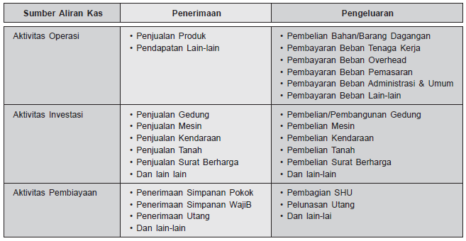
Format Laporan Arus Kas

Slide 22
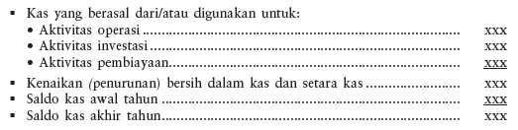
Format Laporan Arus Kas
Format umum laporan arus kas:

Slide 23
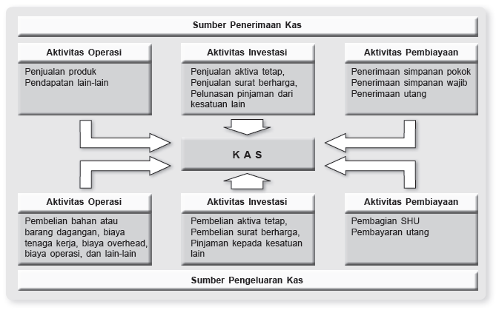

Slide 24
Metode Penyusunan Laporan Arus Kas
Metode Langsung
Merinci arus kas masuk dari aktivitas operasi dan arus kas keluar dari aktivitas operasi.
Metode Tidak Langsung
Merekonsiliasi antara laba yang dilaporkan dan arus kas.

Slide 25
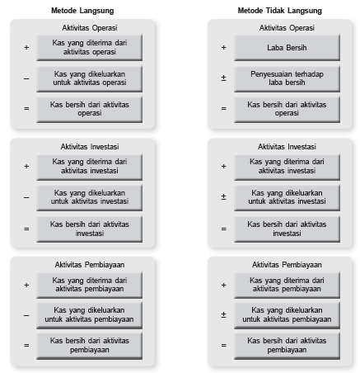

Slide 26
